Slide 1
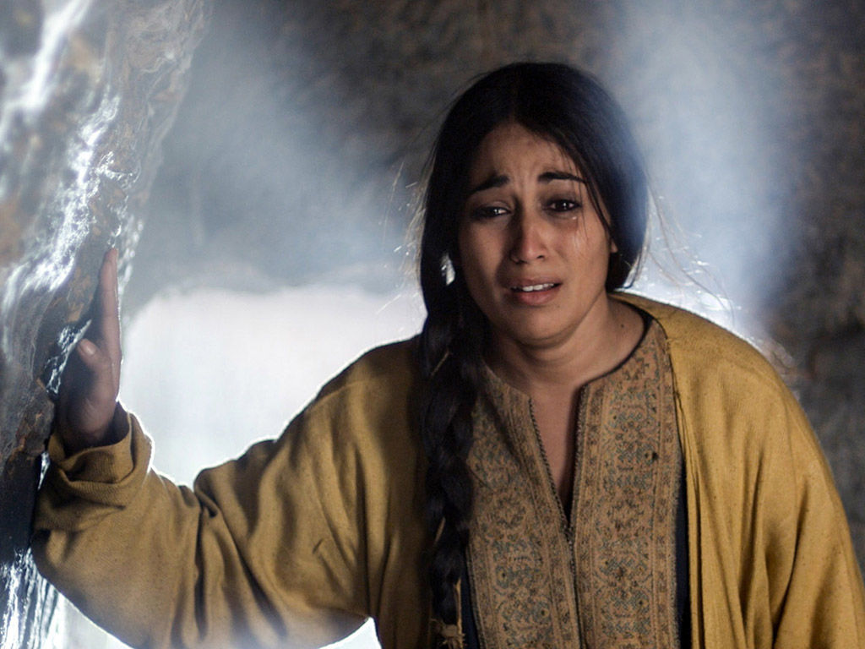
Johannes 20 : 11- 18
Maria stond te huilen bij het graf van Jezus.
Ze keek naar binnen in het graf.

Slide 2
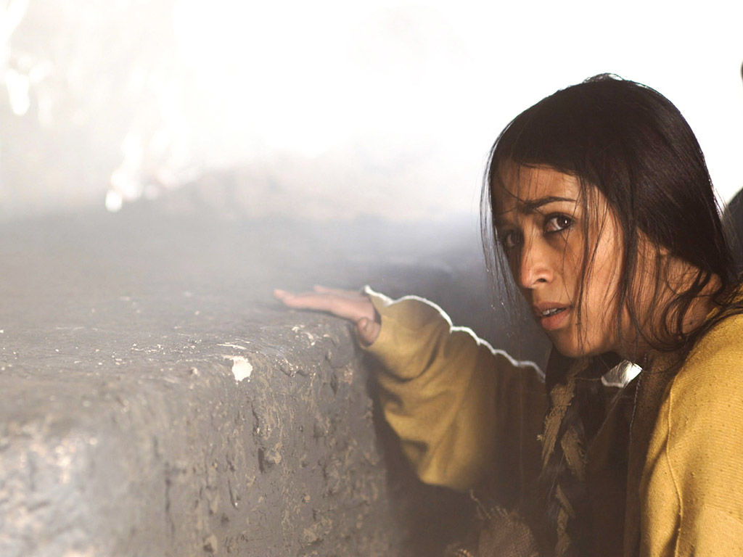
Johannes 20 : 11- 18
Daar zag ze twee engelen in witte kleren.
De engelen zaten op de plaats waar het dode lichaam van Jezus gelegen had.
De één zat aan de ene kant, de ander aan de andere kant.
De engelen vroegen aan Maria: ‘Waarom huil je?’
Maria zei: ‘Mijn Heer is weggehaald uit het graf.
En ik weet niet waar hij naartoe gebracht is.’

Slide 3
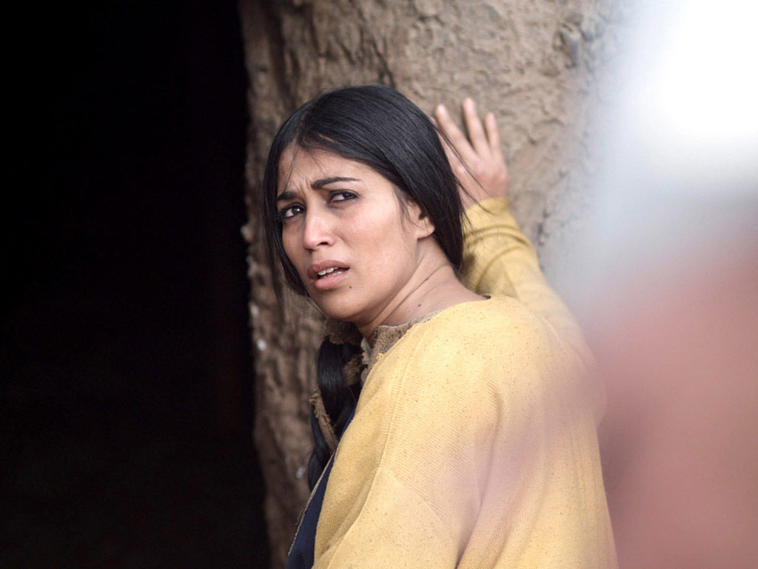
Johannes 20 : 11- 18
Ze draaide zich om.
Ze zag iemand staan.
Het was Jezus, maar Maria wist niet dat hij het was.
Jezus vroeg aan haar: ‘Waarom huil je? Wie zoek je?’

Slide 4
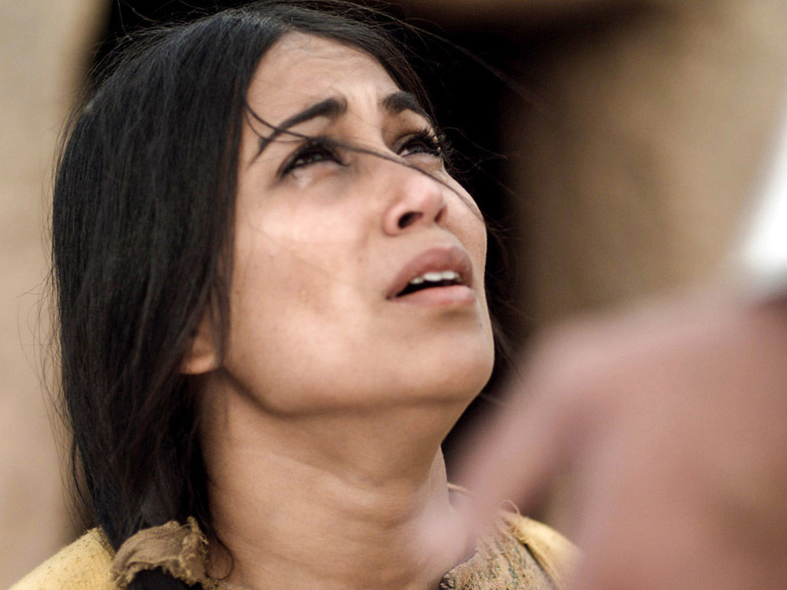
Johannes 20 : 11- 18
Maria dacht dat het de tuinman was. Ze zei:
‘Meneer, hebt u soms mijn Heer uit het graf weggehaald?
Waar hebt u hem naartoe gebracht?
Dan kan ik hem meenemen.’

Slide 5
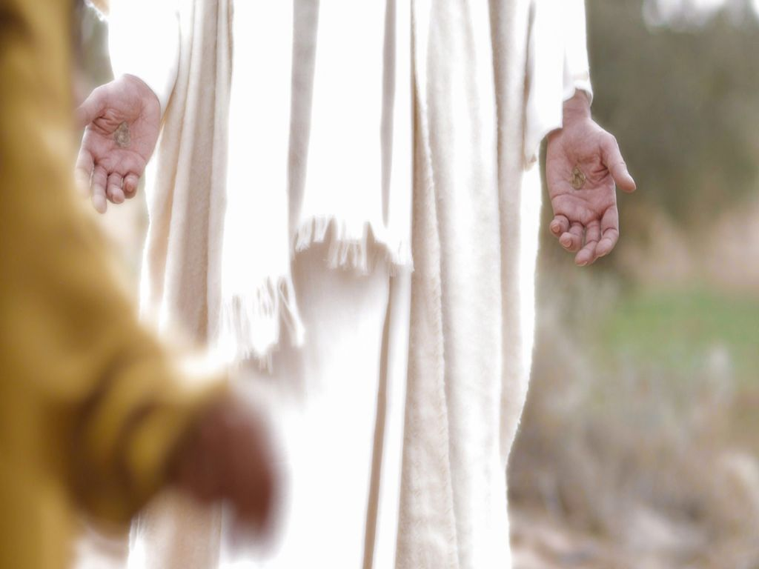
Johannes 20 : 11- 18
Jezus zei tegen haar: ‘Maria.’
Toen zag Maria pas dat het Jezus was.
Ze zei: ‘Mijn meester!’
Jezus zei:
‘Je kunt me niet hier houden, want ik ga nog naar God in de hemel.

Slide 6
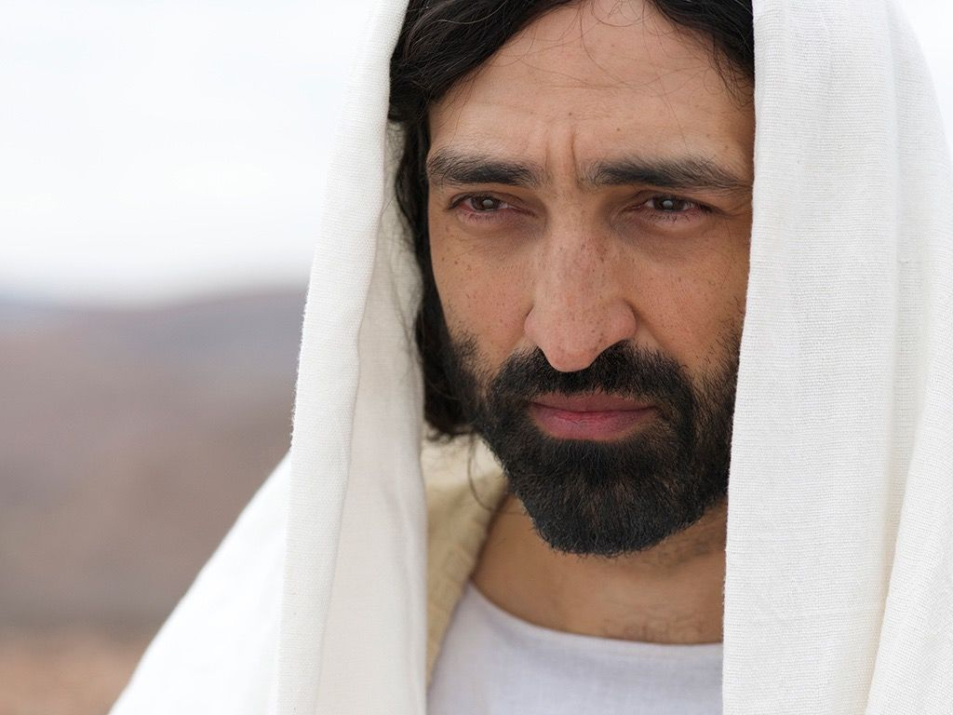
Johannes 20 : 11- 18
En jij moet aan mijn vrienden gaan vertellen dat ik terug ga naar mijn Vader in de hemel. Hij is ook jullie Vader’

Slide 7
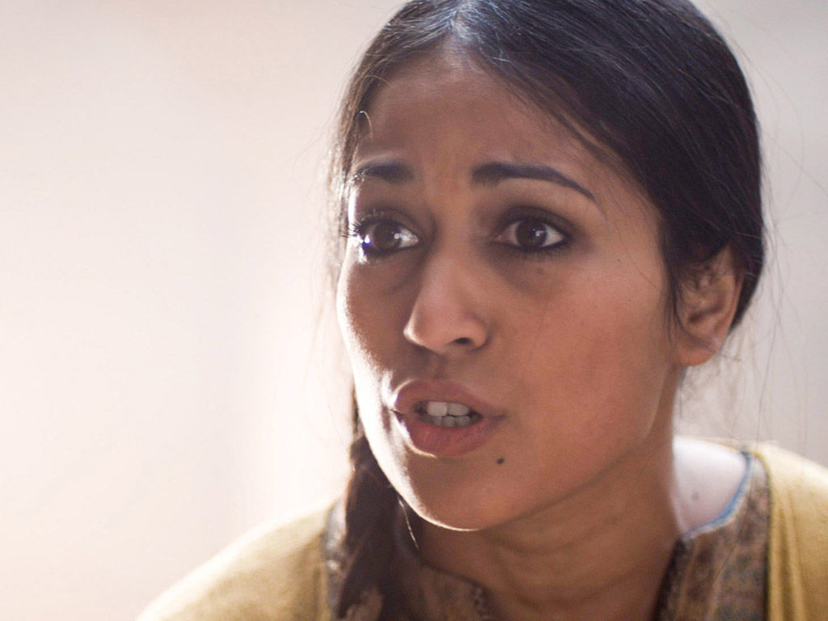
Johannes 20 : 11- 18
Toen ging Maria naar de leerlingen.
Ze zei tegen hen: ‘Ik heb de Heer gezien!’
En ze vertelde alles.

